Slide 1
МБДОУ д/с № 5 «Родничок» комбинированного вида с. с. Сарыг -Сеп
Творческий проект
«Наши добрые сказки»
Выполнил: воспитатель Якубова Н.В.
2023 г

Slide 2
Актуальность проекта:
Дети перестали читать. Телевизор, видео, компьютер поглощают ребенка, завоёвывая заповедные уголки его сознания и души.
В.Сухомлинский говорил: «Чтение в годы детства – это прежде воспитание сердца, прикосновение человеческого благородства к сокровенным уголкам детской души»
Развитие речи становится все более актуальной проблемой в нашем обществе.

Slide 3
Цель:
Создать условия для развития познавательных, коммуникативных и творческих способностей детей через художественную литературу, театрализованную деятельность.
Задачи:
Образовательные:
Создавать условия для детей, способствующие освоению сказок. Закрепить и расширить знания детей о сказках; способствовать поддержанию традиций семейного чтения; продолжать вовлекать детей, родителей в совместную деятельность по знакомству со сказками, показать ценность и значимость совместного творчества детей и родителей; Создавать атмосферу эмоционального комфорта, взаимопонимание и поддержки.
Развивающая:
Развивать творческие навыки, коммуникативные умения;
Воспитательная:
Воспитывать интерес к художественной литературе.

Slide 4
Тип проекта: Художественно эстетический, групповой.
Участники проекта: дети старшей группы, воспитатели, родители.
По количеству участников: Коллективный.
Возраст: 5-6 лет
Продолжительность: краткосрочный

Slide 5
Предполагаемый результат.
Дети должны:
--проявлять любовь к сказкам и театральной деятельности;
-знать и называть прочитанные сказочные произведения, их авторов, тексты, персонажей, мораль; знать различные виды театров и уметь показать их:
-уметь самостоятельно выбрать сказку, проводить предварительную работу к ее показу, вживаться в свою роль.

Slide 6
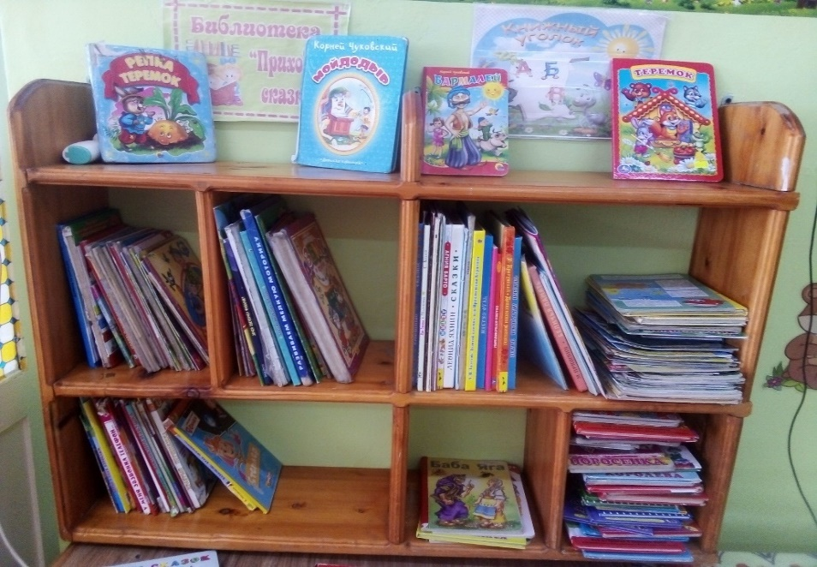
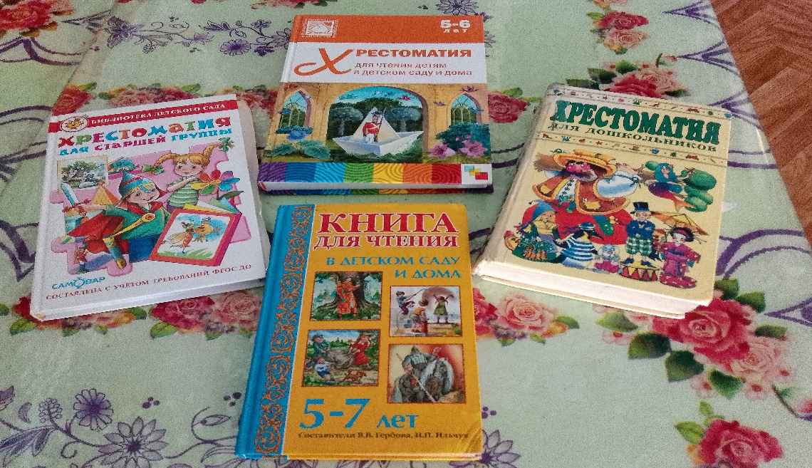
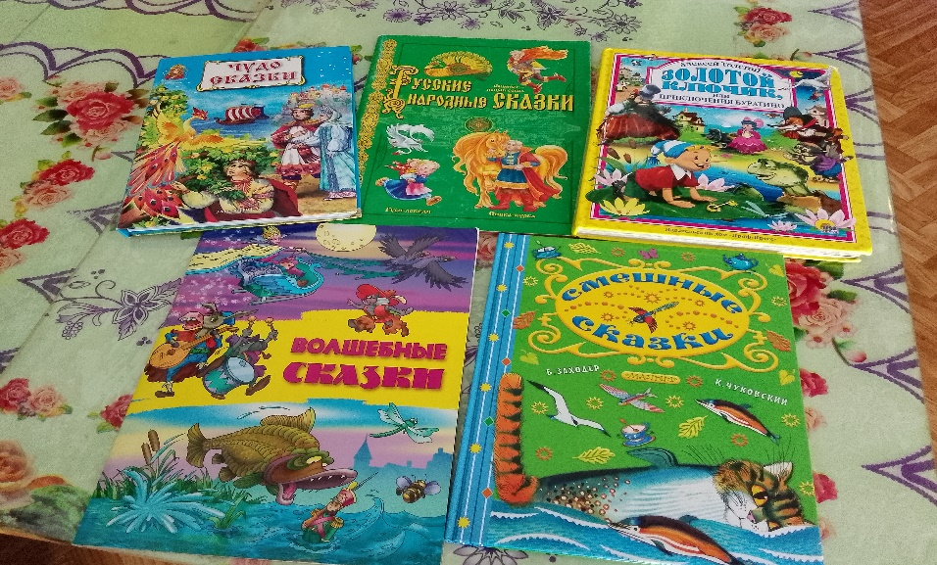
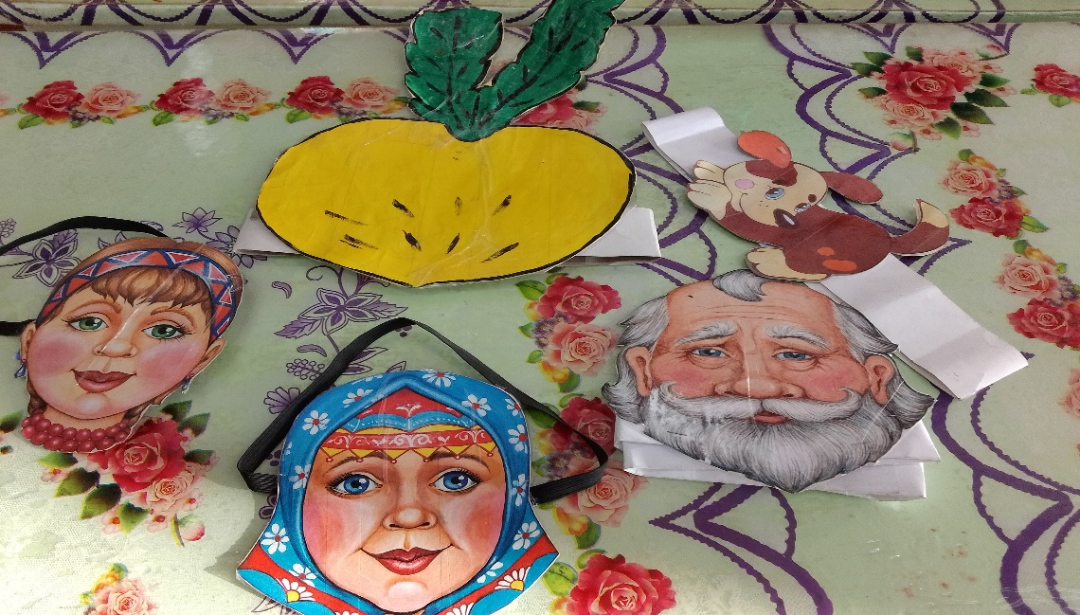
I этап

Slide 7
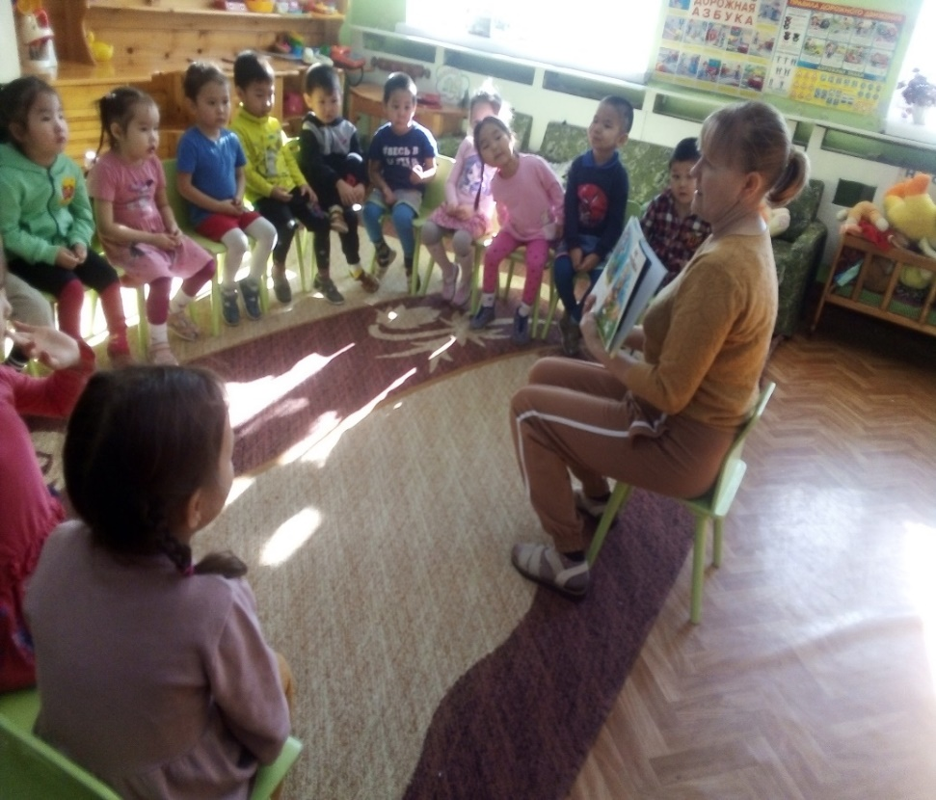
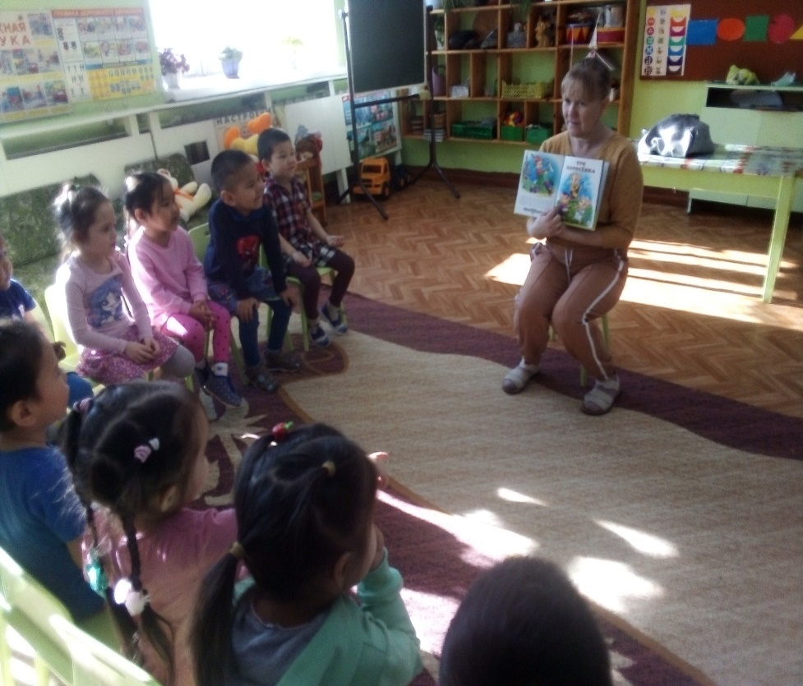
II этап
Чтение сказки по картинкам

Slide 8
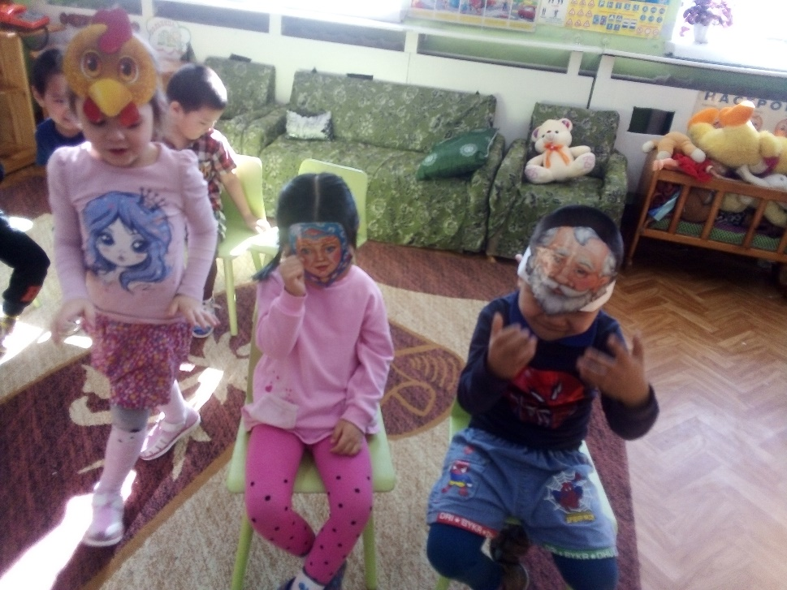
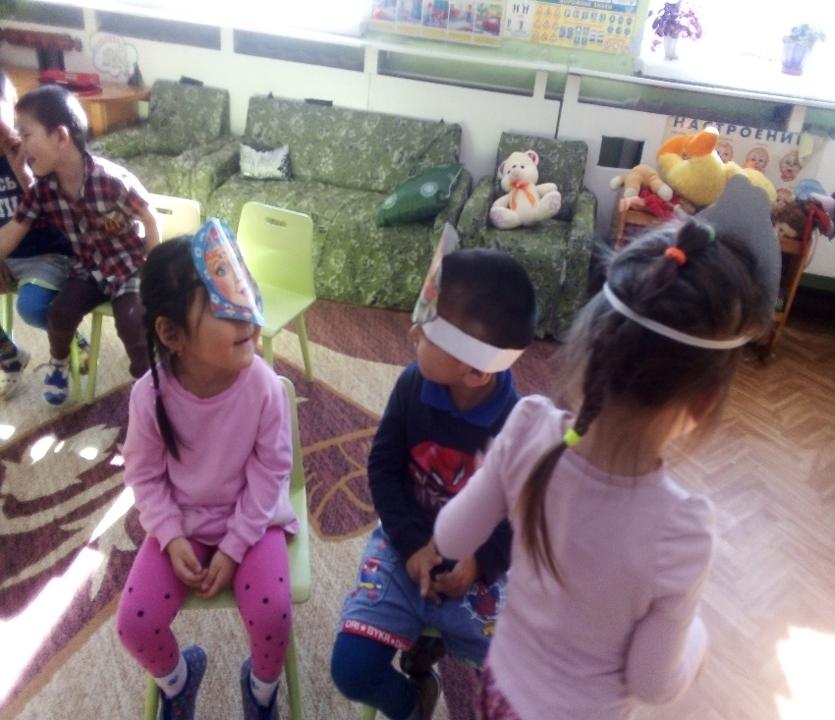
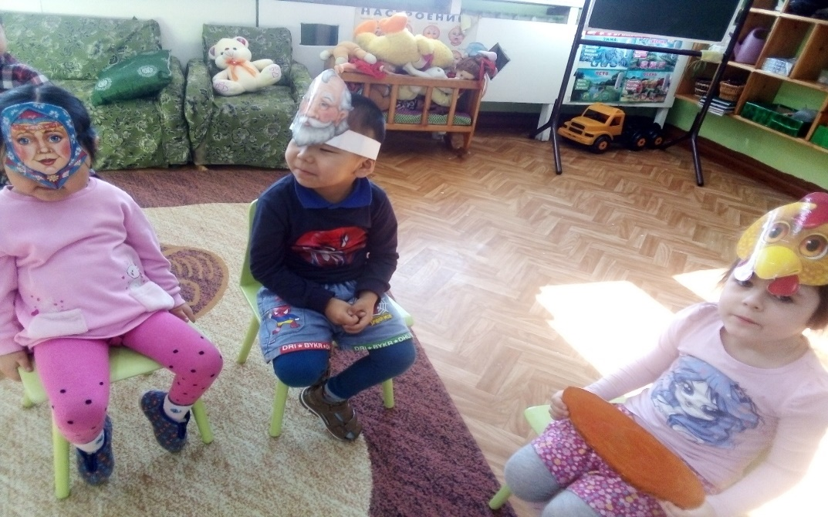
Игра сказки « Курочка ряба»

Slide 9
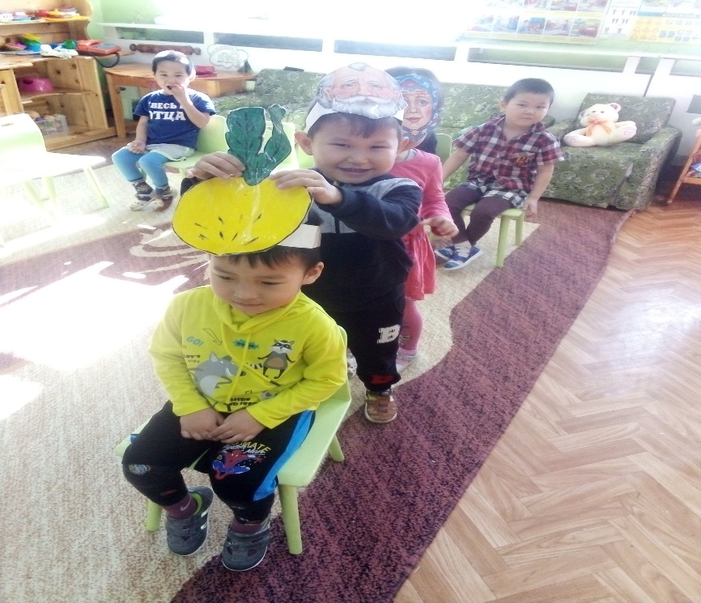
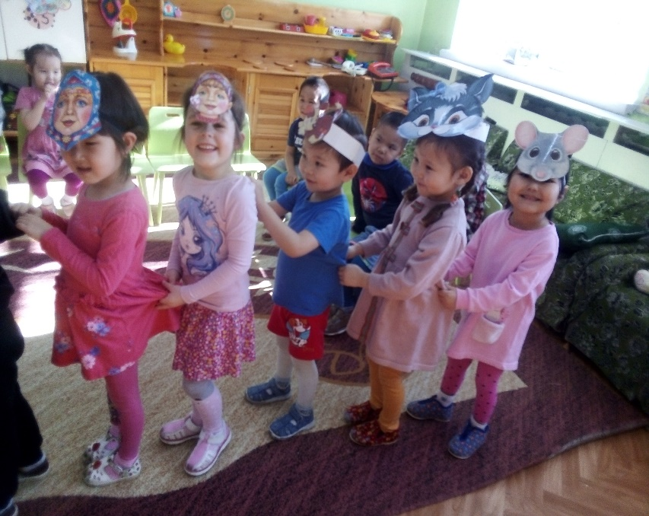
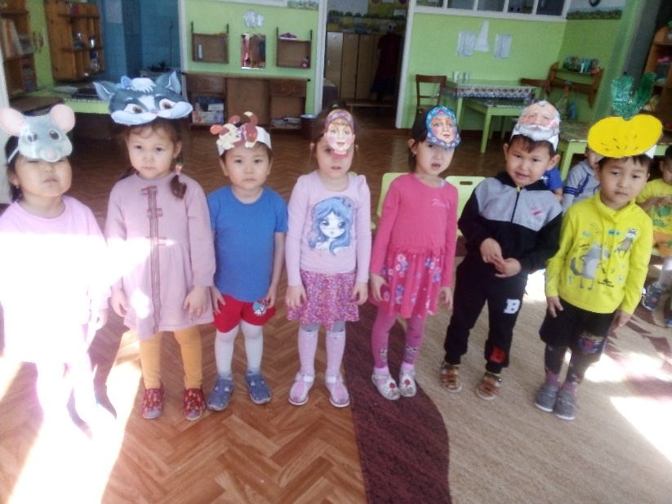
Обыгрывание детьми сказку
« Репка»

Slide 10
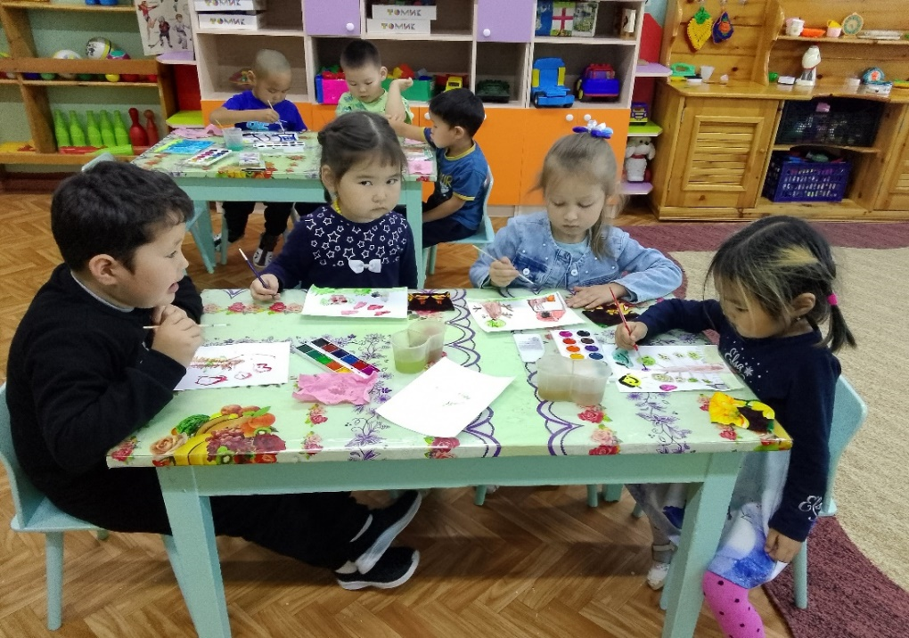
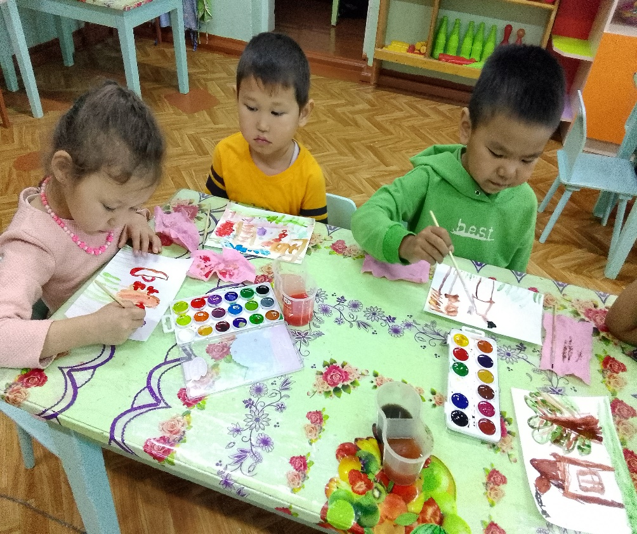
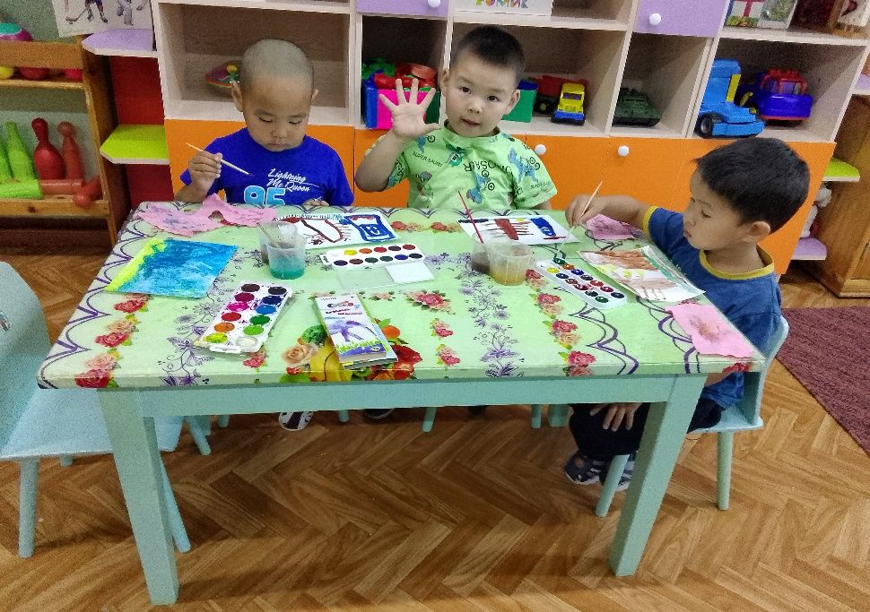
III этап Рисуем сказки
Фото выставки, спектакль, альбомов и т.д.

Slide 11
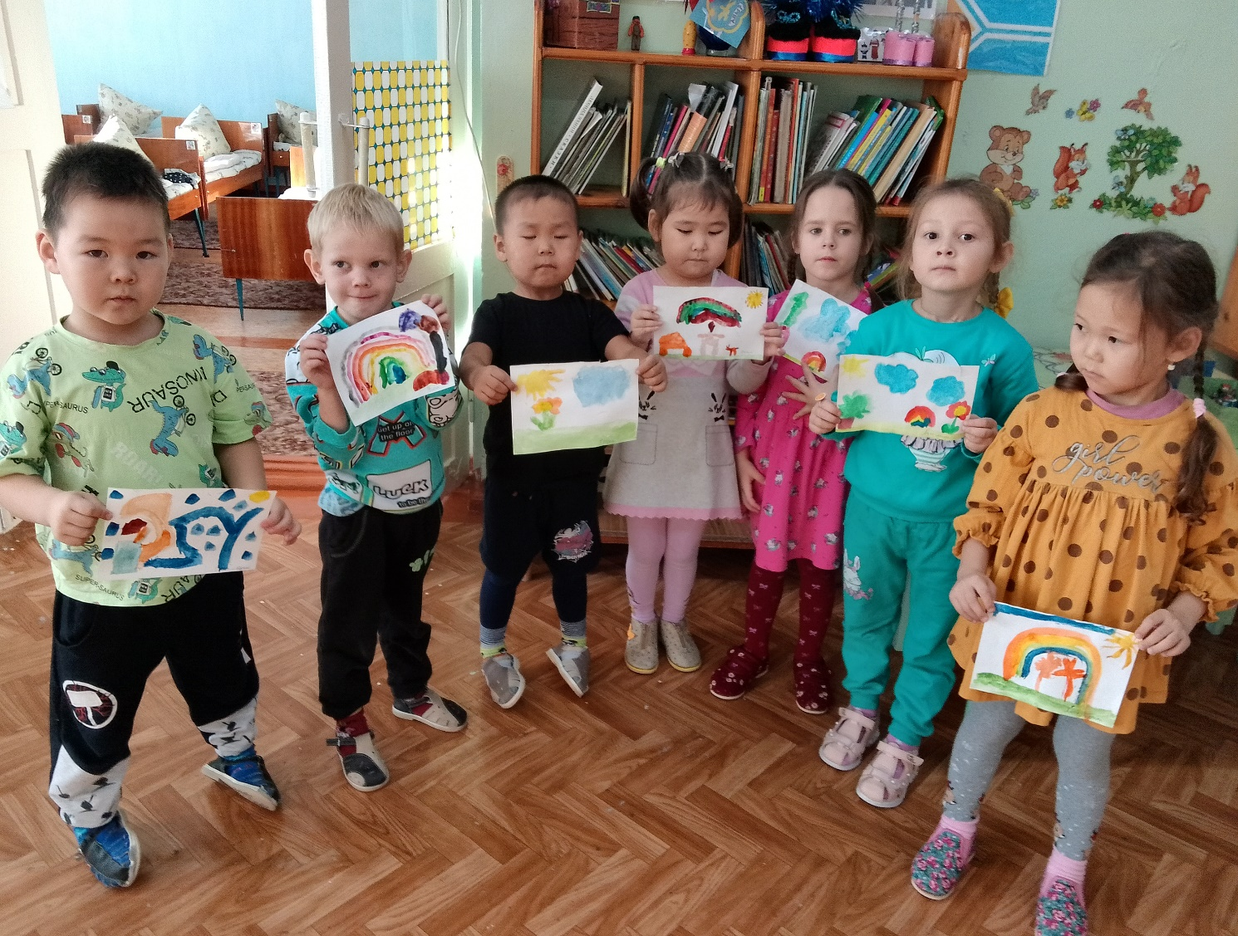
Наши сказки

Slide 12
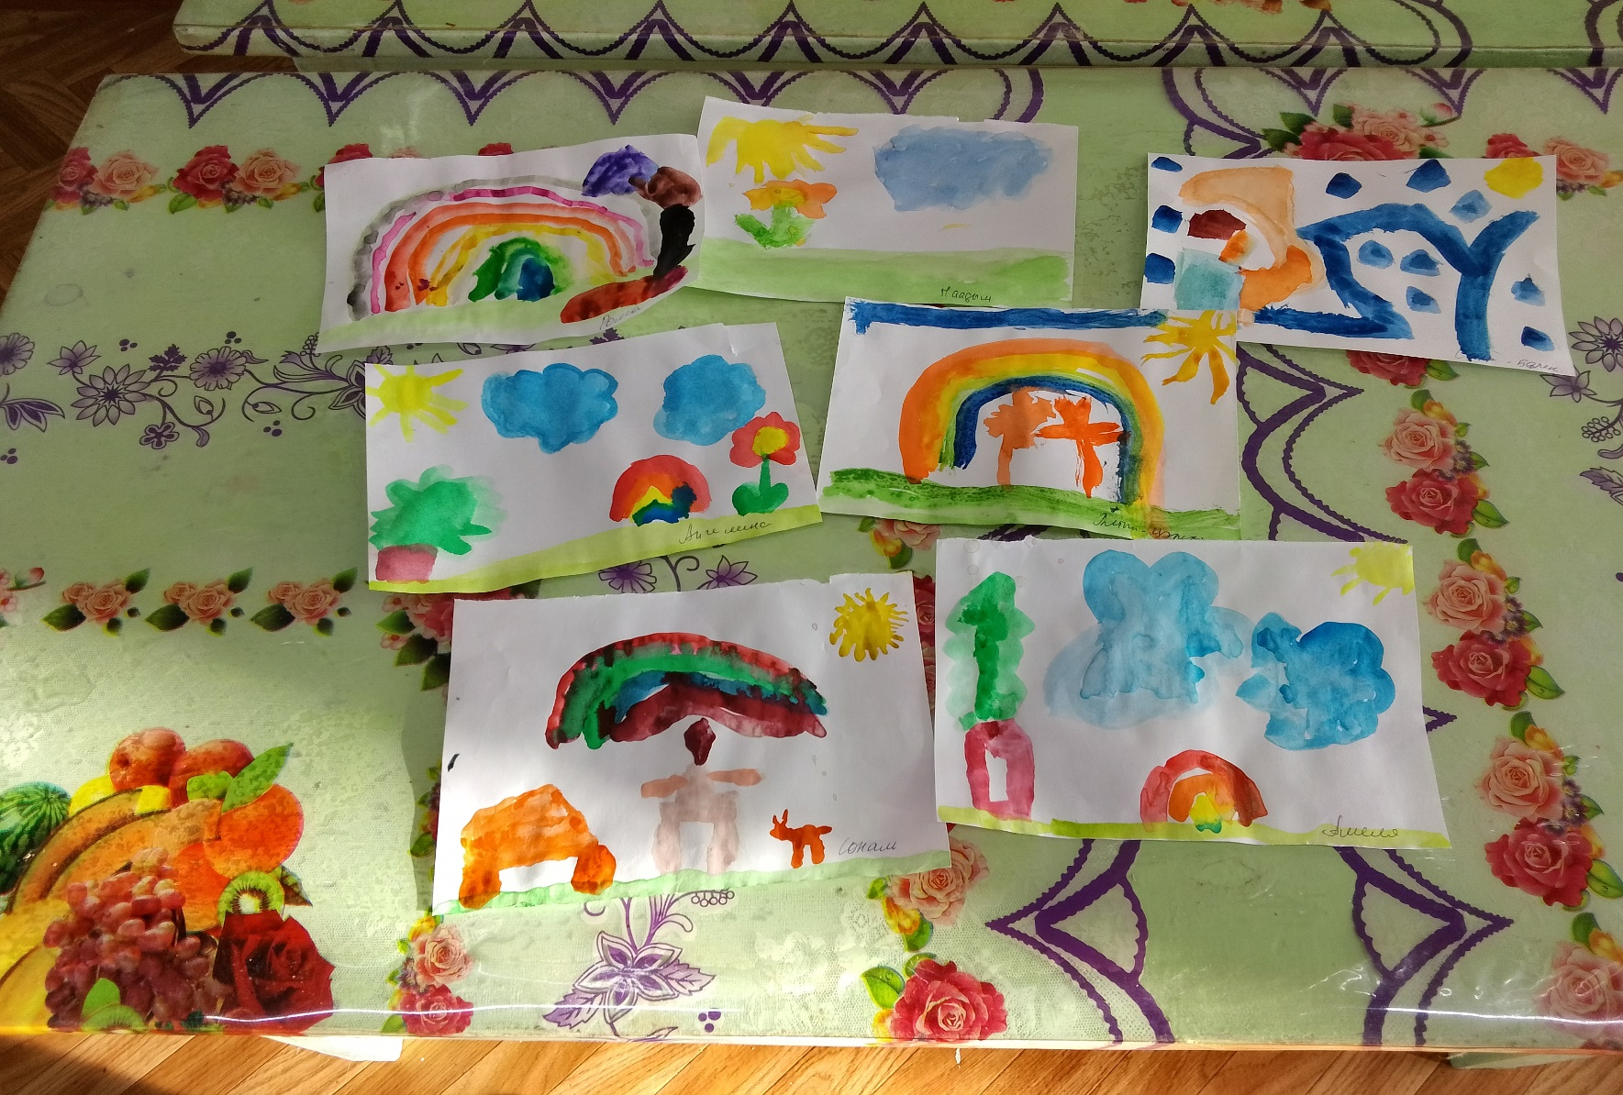
Выставка рисунков

Slide 13
Спасибо за внимание!

